Slide 1
주제:스마트폰 구매 프로그램
C#실습
기말 프로젝트
A반 성조
1833002 성연호
1833000 추○호

Slide 2
목차
프로젝트 개요
개발 환경
개발 일정
역할 분담
시스템 요구분석
시스템 기능도
시스템 주요 기능
시연
보완 사항 및 개발 후기

Slide 3
프로젝트 개요 (1/2)
주제
스마트폰을 구매하는 소비자에게 필요한 정보를 주는 프로그램

Slide 4
프로젝트 개요 (2/2)
개발 동기
휴대폰 구매 시 어렵고 불편했던 경험을 통해 개발이 시작되었다.
개발 목표
휴대폰의 부품별 순위를 정렬하고 요금제 조회와 휴대폰 구매 시 발생하는 월 정액을 계산할 수 있다

Slide 5
개발 환경
운영체제
Window7,window10
개발도구
VISUAL STUDIO 2017 , oracle sql developer , Adobe Photoshop CS6
개발언어
C#, oracle

Slide 6
개발 일정
 | 9월 |  |  |  | 10월 |  |  |  | 11월 |  |  |  | 12월
과제 주제 선정 및 설계 방향 의논
구체적 설계
프로그램 UI 환경 구현
프로그램 각종 Method 구현
Database 구현
프로그램과 Database간의 연동
Feedback을 통해 프로그램 개선
마무리 작업
최종 보고서 작성

Slide 7
역할 분담

Slide 8
시스템 요구분석
시스템 요구 분석
제품 검색: 기종 별 검색 기능
제품 순위: ram, 배터리, 디스플레이 등등
조회 처리: 기종 조회
기타 관리: 로그인, 회원가입, 요금제 계산
시스템 관리: 휴대폰 등록, 요금제 등록
즐겨 찾기: 사용자가 선택한 제품들의 시세 변동 및 스펙 순위 정렬

Slide 9
시스템 기능도
로그인
메인
즐겨찾기
휴대폰
기종
로그인
제조사
용량
회원가입
CPU
등록일자
RAM
배터리
두께
회원정보
무게
요금제
크기
요금제종류
회원이름
해상도
요금제정보
데이터
아이디
디스플레이
음성통화
비밀번호
내장메모리
문자
공시지원금
추가혜택
이전접속일
출고가
가격
계산기
용어사전
용어
용어설명

Slide 10
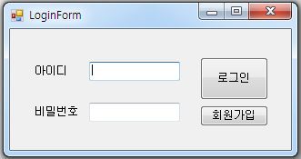
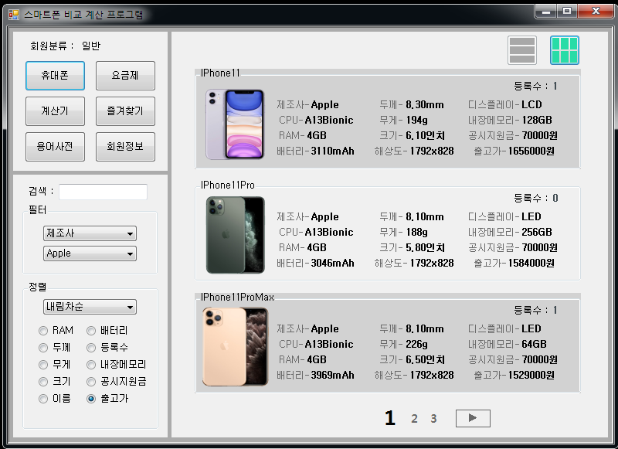
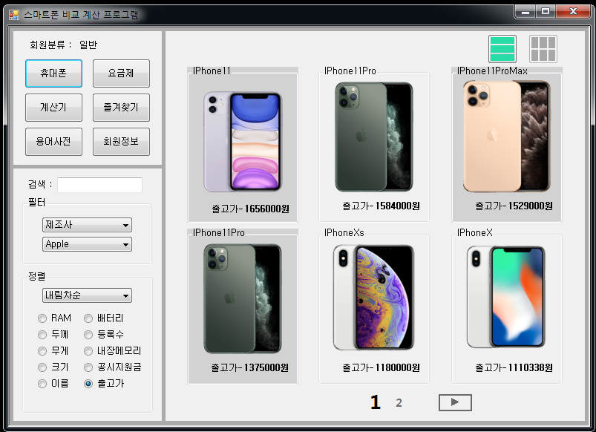
시스템 주요 기능(1/5)
디테일 뷰
심플 뷰
- 로그인 시 기본적으로 휴대폰 뷰부터 실행
- GroupBox를 우클릭 시 즐겨찾기 등록, 삭제가 가능
- 즐겨찾기에 등록되어 있으면 짙은 색으로 표시
- 제조사 필터를 통해 특정 제조사의 제품만 조회 가능

Slide 11
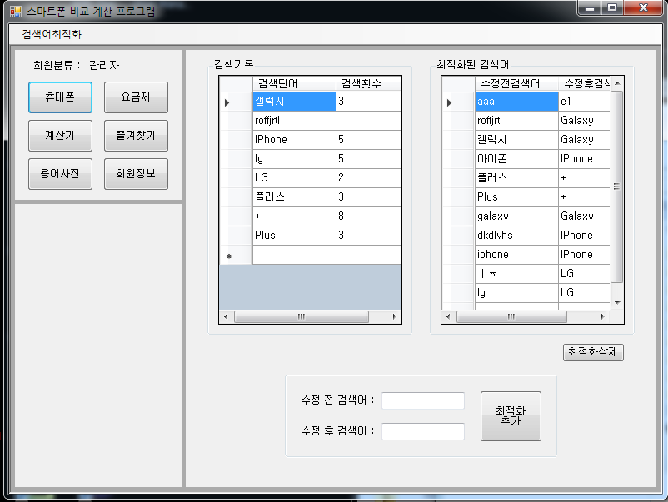
시스템 주요 기능(2/5)
검색어최적화 뷰
- 관리자가 사용자들의 검색 기록을 파악하고 오타나 대소문자 등의
검색어를 DB에 저장된 휴대폰 이름에 맞게 치환

Slide 12
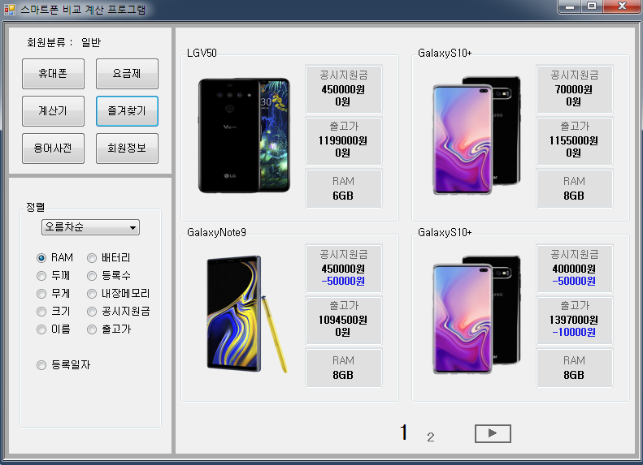
시스템 주요 기능(3/5)
즐겨찾기 뷰
- 초기화면에서 오른쪽마우스로 등록한 목록들을 즐겨 찾기에서 편하게
볼 수 있음

Slide 13
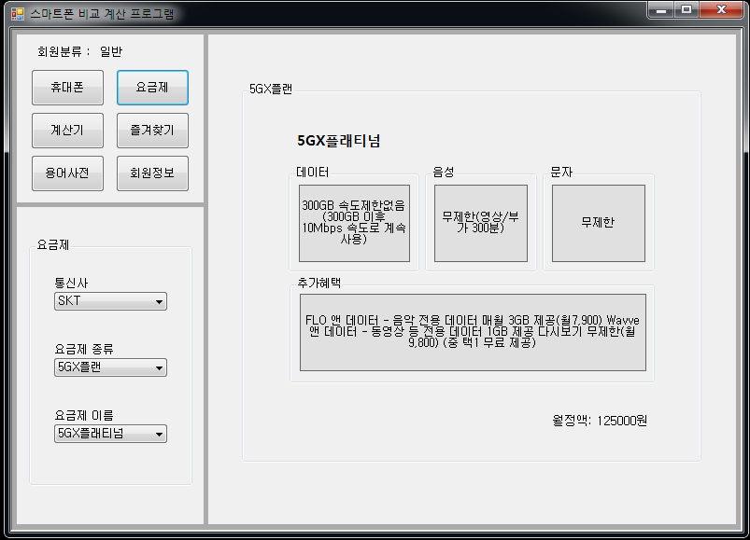
시스템 주요 기능(4/5)
요금제 뷰
- 요금제 버튼을 클릭하면 통신사별로 제공하는 요금제에 대한 정보를
얻음

Slide 14
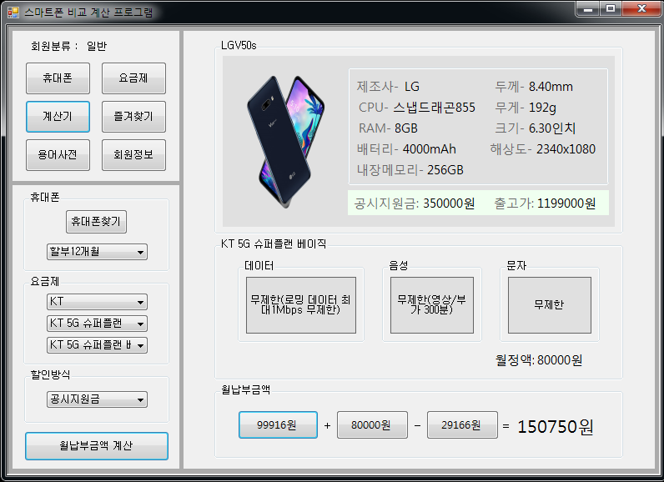
시스템 주요 기능(5/5)
계산기 뷰
- 요금제 계산기를 사용하여 자신이 고른 기기와 요금제, 할인방식을
통하여 계산해볼 수 있음

Slide 15
시 연

Slide 16
보완 사항 및 개발 후기
보완 사항
시간이 부족하여 구현하지 못한 용어사전 기능을 추가 하여야 한다.
실시간으로 변화하는 시세를 업데이트를 계속해서 해줘야 하고
프로그램에 넣지 못한 많은 기종들을 추가해 주어야 할 것 같다.
개발 후기
프로젝트를 만들며 여러 프로그램들을 사용하고 서로 연동하니 생각보다 할 일이 많아 시간이 많이 부족하여 계획한대로 프로그램을 완벽하게 완성해 내지 못하였지만 이번 기회를 통하여 프로그램을 다루는 것이 좀 더 발전한 것 같습니다.

